Slide 1
Linear Regression on Fish Market Dataset
Group 5
Ahmad Akbar Habibillah (1806147804)
George (1806194883)
Hansel Matthew (1806194914)

Slide 2
About the dataset
Dataset yang digunakan adalah Fish Market. Memiliki 7 jenis data yang yaitu:
Species
Weight
Length 1
Length 2
Memiliki entry sebanyak 160 data
Length 3
Height
Width

Slide 3
Steps

Slide 4
Linear Regression steps
Data Input
Data Preprocessing
Data Splitting
Make the model
Train the model
Test the model
Output and Analyze

Slide 5
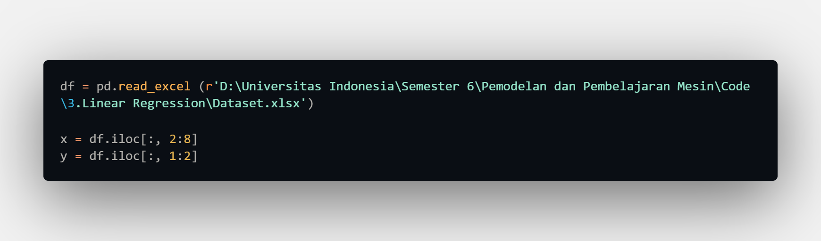
Data Input
Memasukkan data ke dalam program menggunakan library Pandas

Slide 6
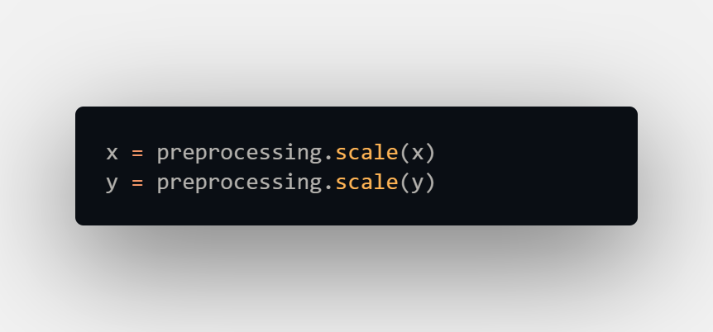
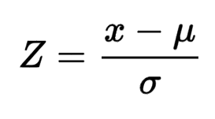
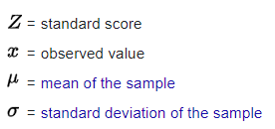
Data Preprocessing
Menerapkan Standarization, yaitu tahapan yang akan membuat dataset mempunyai mean = 0 dan variance = 1. Hal ini diterapkan agar tidak ada parameter yang mendominasi parameter lainnya

Slide 7
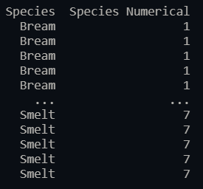
Data Preprocessing
Karena species ikan merupakan entry berbentuk String, maka untuk dapat menerapkan regresi linear kita perlu mengubah entry tersebut terlebih dahulu menjadi tipe numerical. Konversi dilakukan seperti berikut secara manual menggunakan Microsoft Excel:
1 = Bream
2 = Roach
3 = Whitefish
4 = Parkki
5 = Perch
6 = Pike
7 = Smelt

Slide 8
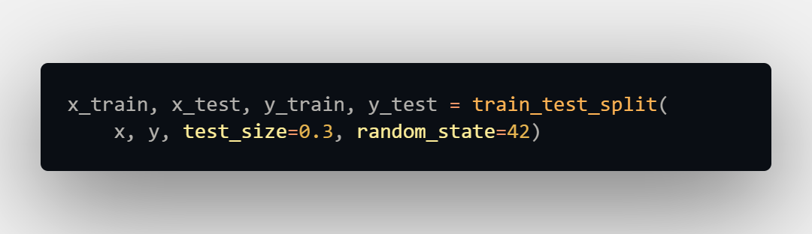
Data Splitting
Membagi data menjadi set train dan test dimana train set akan digunakan untuk melatih model kita sedangkan test set akan digunakan untuk menguji model yang dilatih pada train set. Sebelum data dipisah, data dirandom terlebih dahulu agar memiliki distribusi yang sama
Train set size : 70%
Test set size : 30%

Slide 9
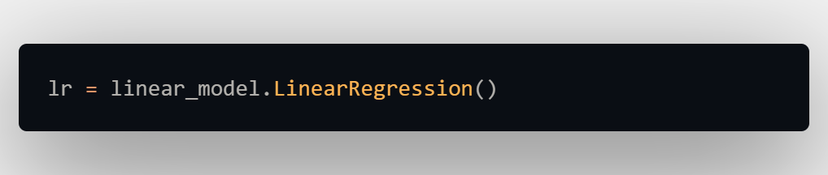
Make the model
Membuat model regresi yang diiginkan. Ada 6 jenis regresi yang digunakan :
Simple Linear Regression
Multiavariate Regression
Polynomial Regression
Lasso Regression
Ridge Regression
Support Vector Regression

Slide 10
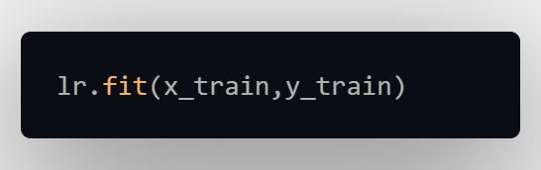

Train the model
Melatih model dengan mencari koefisien parameter yang paling tepat untuk train set. Model akan mencari $θ$ yang paling tepat sehingga nilai dari cost function bernilai minimum

Slide 11
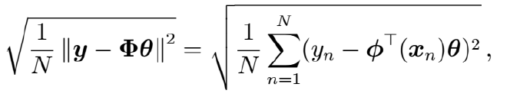
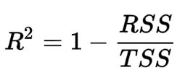
Test the model
Selanjutnya adalah menguji model kita menggunakan metric yang ditentukan. Terdapat 2 metric yang digunakan:
RMSE, membandingkan nilai prediksi model (yhat) dengan nilai sebenarnya (y)
Rsquare, melihat seberapa dekat data dengan garis regresi model

Slide 12
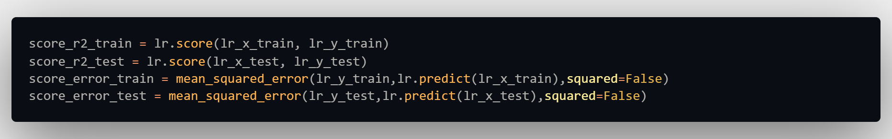
Test the model

Slide 13
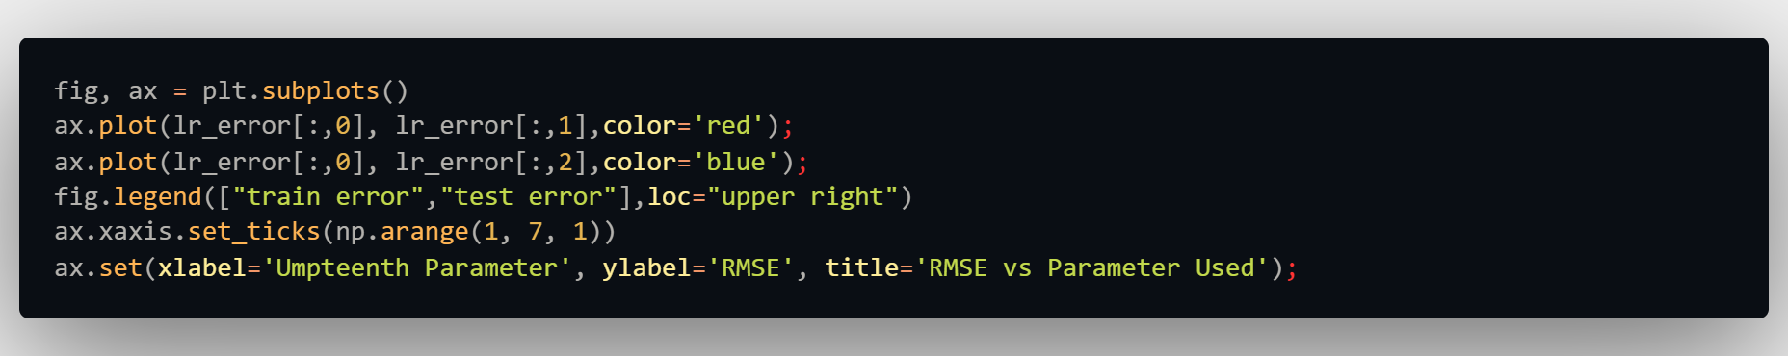
Output and Analysis
Dilakukan dengan print score Rsquare dan RMSE atau dengan membuat plot menggunakan library matplotlib

Slide 14
Implementation

Slide 15
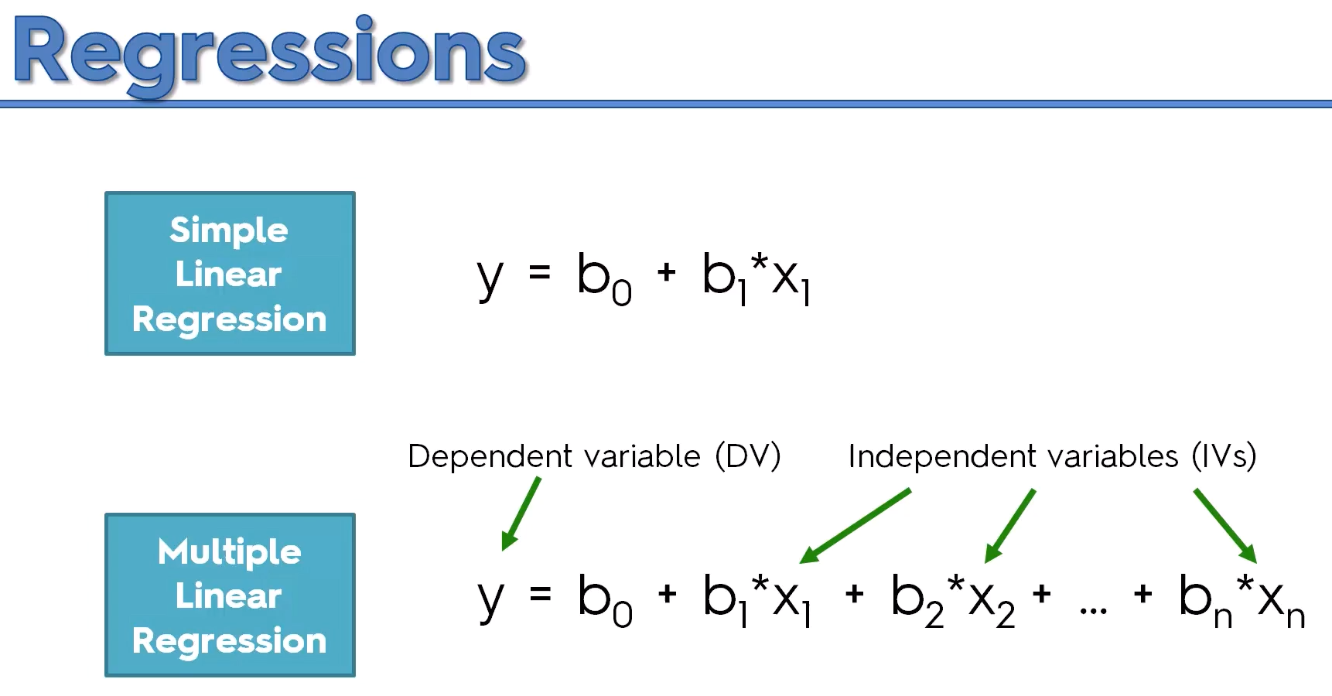
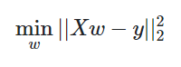
1.Simple Linear Regression
Simple linear regression merupakan model regresi linier dengan variable tunggal
Mathematical Model:
Mathematical Problem:

Slide 16
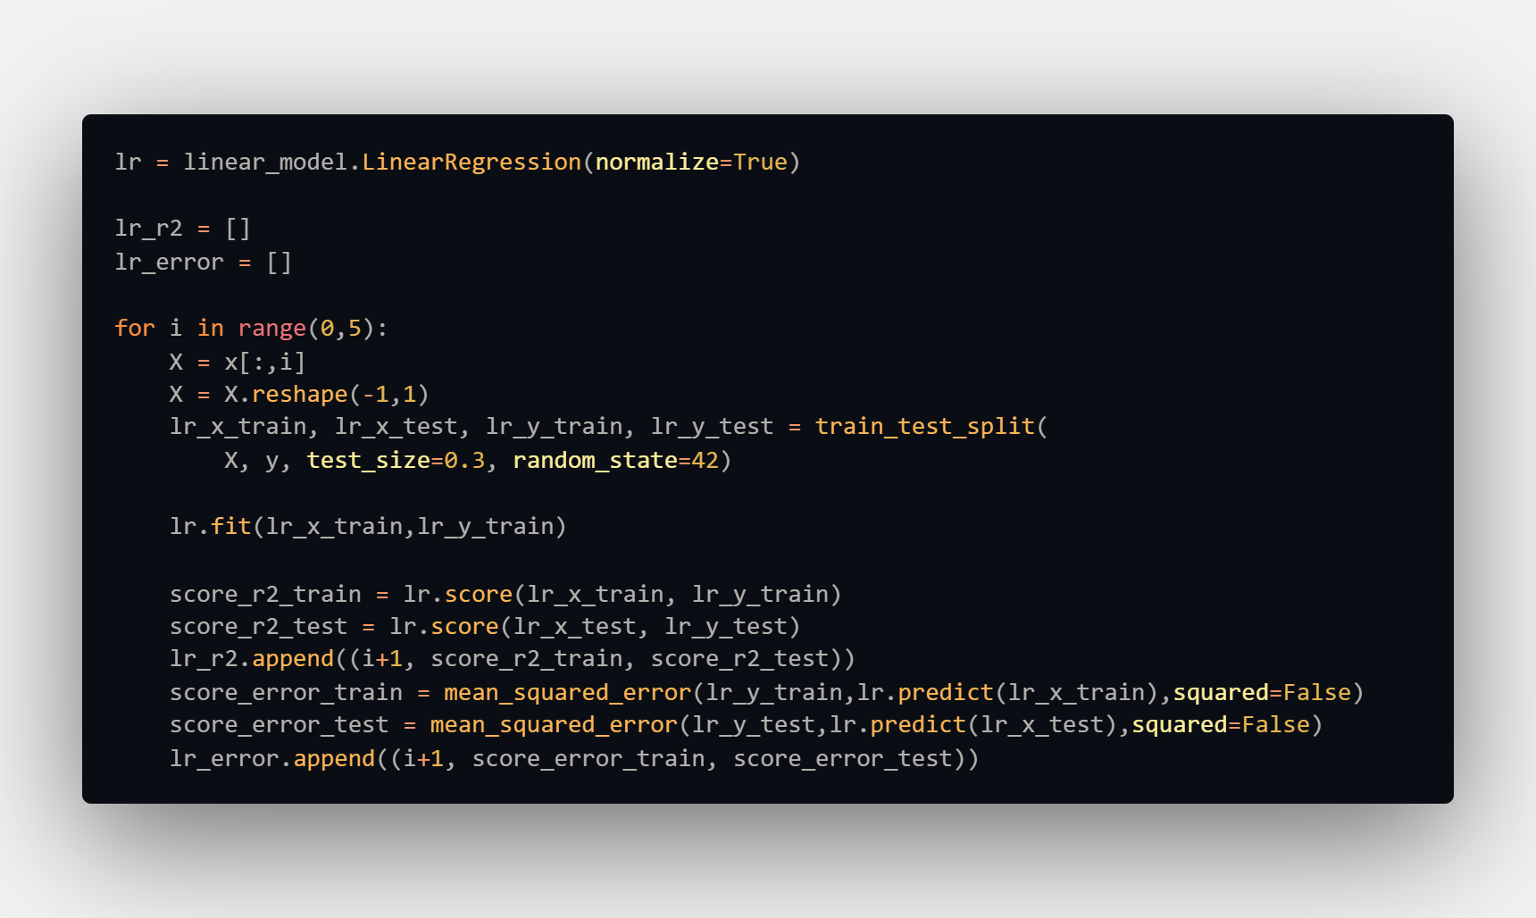

Slide 17
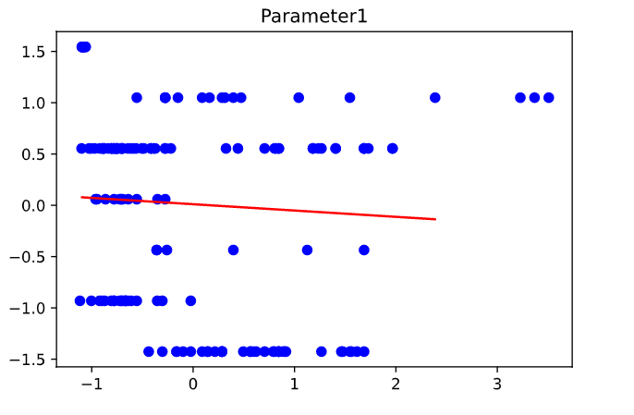
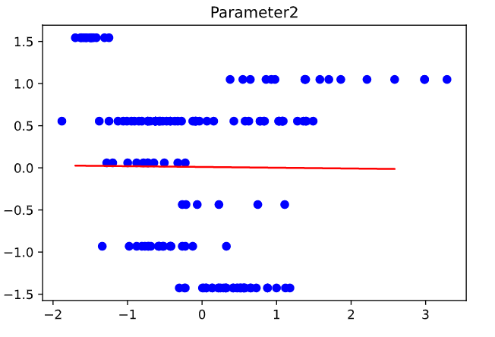
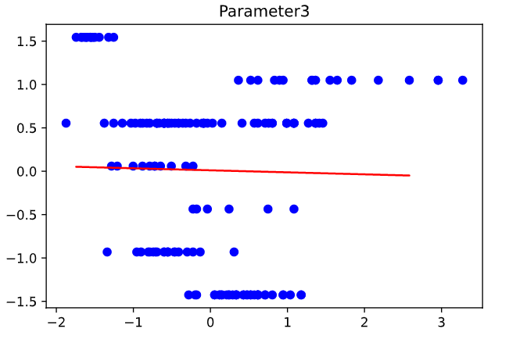
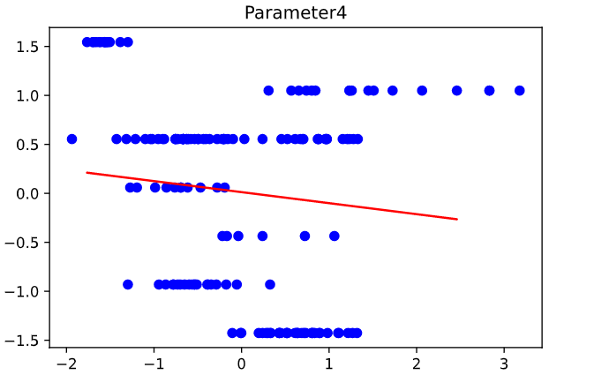
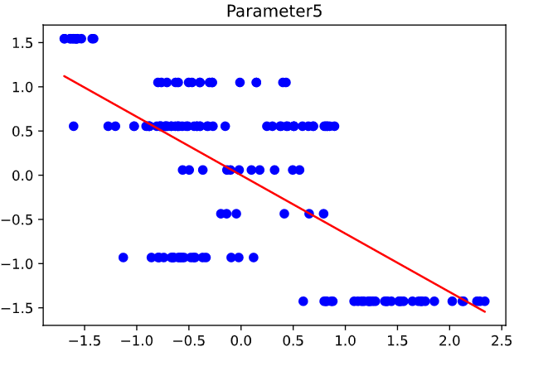
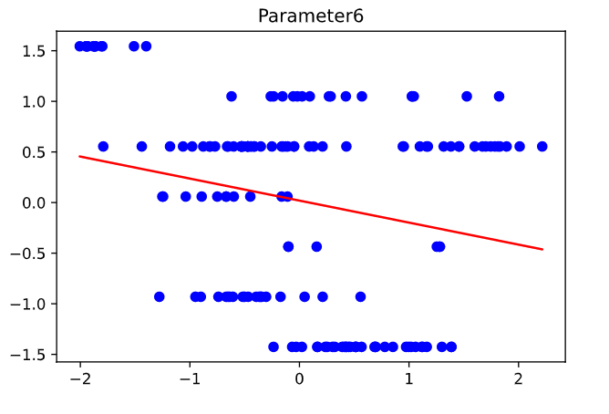
Simple Linear Regression Plot

Slide 18
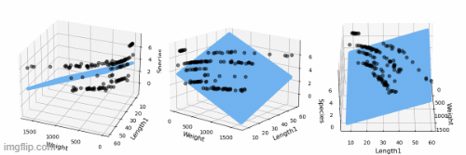
2.Multivariate Linear Regression
Multiavariate Linear Regression adalah jenis regresi yang mirip dengan model simple linear tetapi mempunyai jumlah variable independen lebih dari 1
Mathematical Model:
Mathematical Problem:
2 Dimension Example

Slide 19
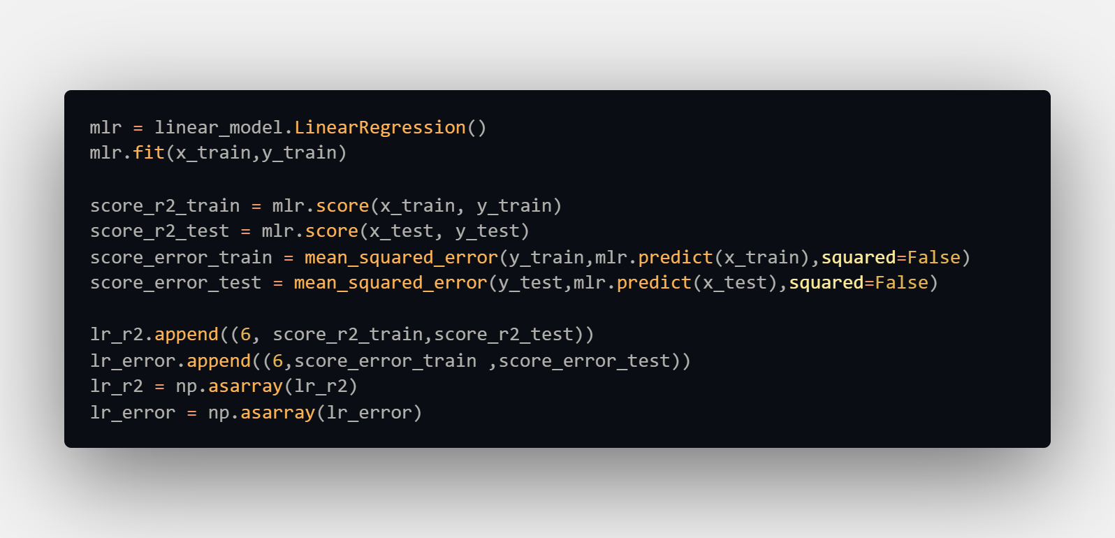

Slide 20
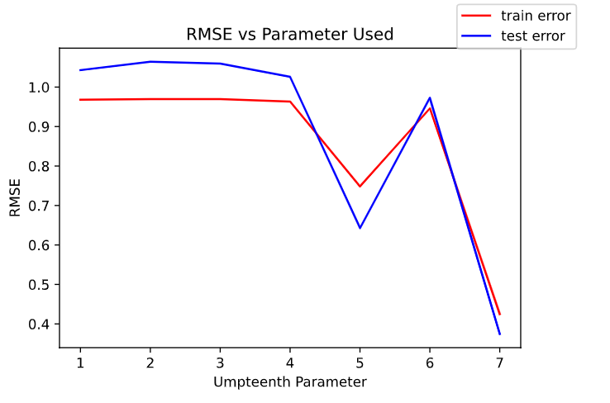
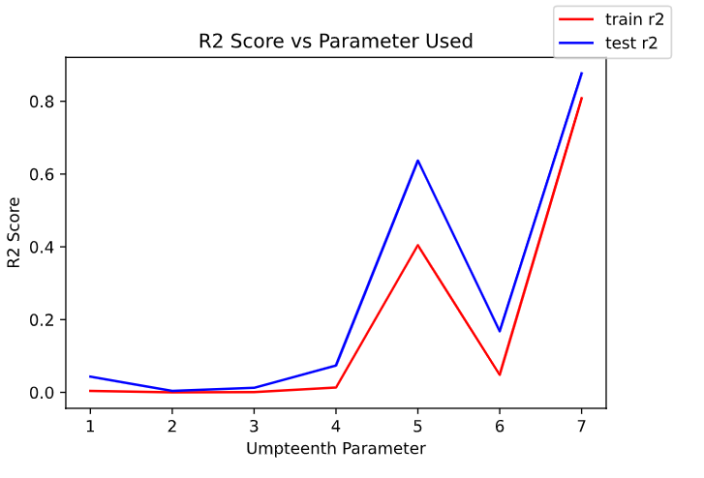
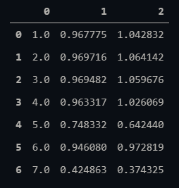
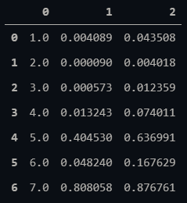
RMSE & R2 vs Parameter Used Graph
Weight
Length1
Length2
Length3
Height
Width
Multivariate
RMSE
R2 Score

Slide 21
Analisis Hasil : Simple & Multivariate Regression
Untuk simple linear regression, dapat terlihat parameter ke-5 yaitu height merupakan parameter yang memberikan model terbaik karena memberikan nilai RMSE yang paling kecil dan nilai R2 yang paling besar dibandingkan 5 parameter lainnya.
Untuk multivariate linear regression, yang merupakan entry ke-7 pada grafik menghasilkan model yang lebih baik dibandingkan simple linear regression karena memberikan nilai RMSE dan R2 yang lebih baik bahkan ketika dibandingkan dengan model dengan parameter height, yaitu model terbaik pada simple linear regression

Slide 22
3.Polynomial Regression
Regresi polinomial adalah suatu bentuk analisis regresi di mana hubungan antara variabel bebas x dan variabel terikat y dimodelkan sebagai polinomial derajat n pada x
Mathematical Model:
Mathematical Problem:

Slide 23
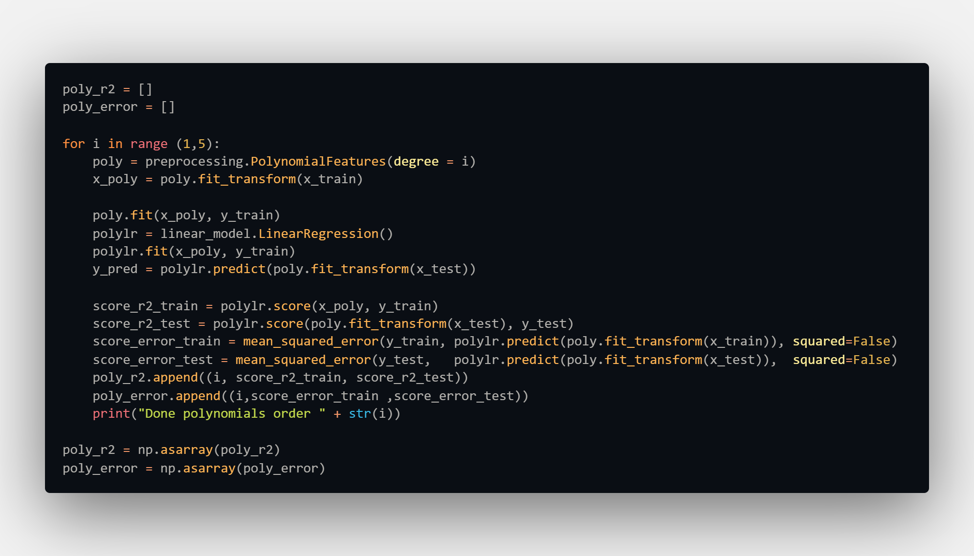

Slide 24
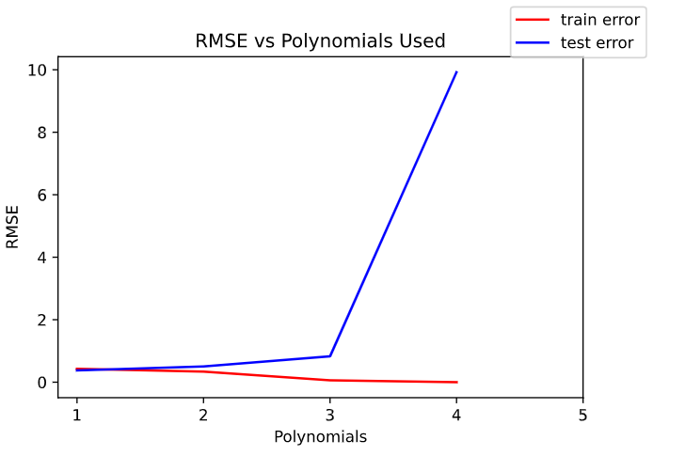
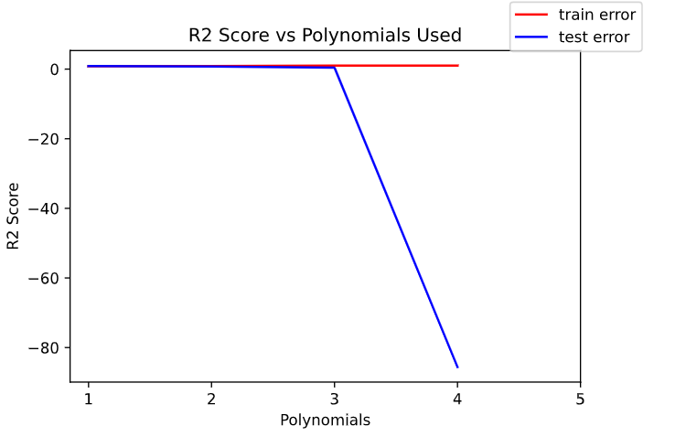
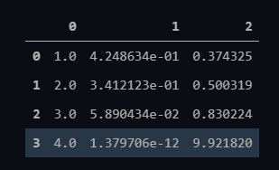
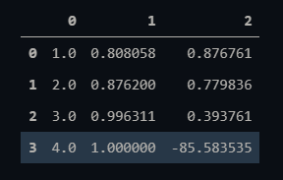
RMSE & R2 vs Polynomials Used Graph
OVERFITTING!

Slide 25
Analisis Hasil : Polynomial Regression
Dari grafik menunjukkan bahwa Polynomial regression orde 4 menyebabkan perbedaan gap error yang besar antara train set dengan test set, yang berarti penggunaan orde yang terlalu tinggi rentan menyebabkan OVERFIT.

Slide 26

OVERFIT
REGULARIZATION
Solution

Slide 27
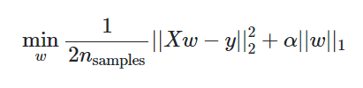
4.Lasso Regression
Regresi Lasso merupakan salah satu jenis regresi linier yang menggunakan penyusutan. Penyusutan adalah saat nilai data dikecilkan menuju titik pusat, seperti mean.
Mathematical Model:
Mathematical Problem:

Slide 28
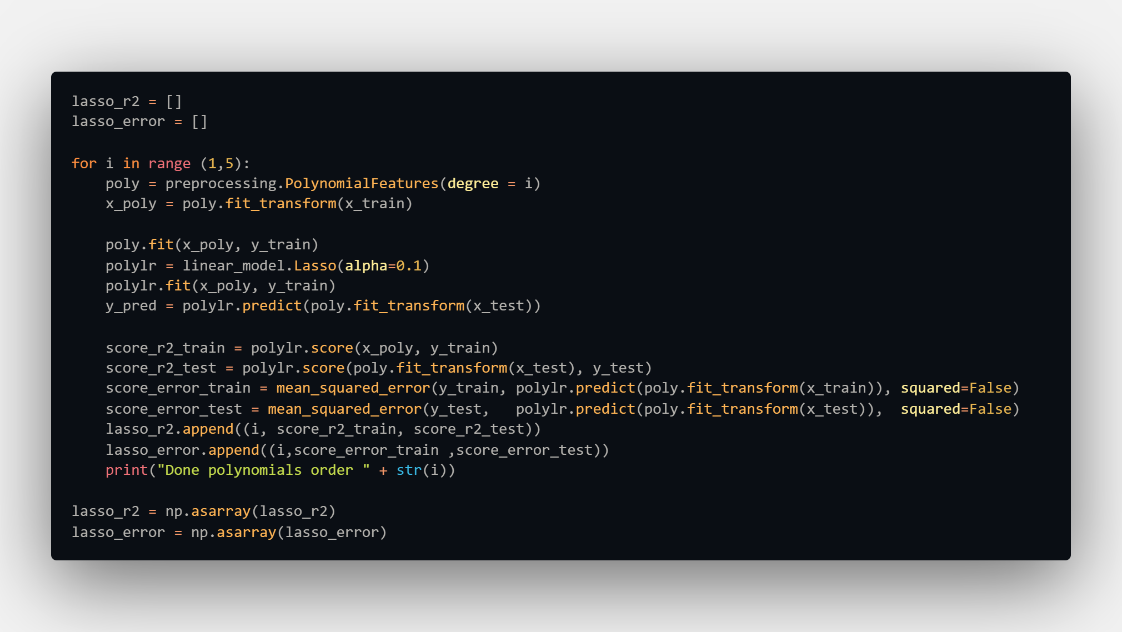

Slide 29
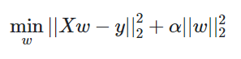
5.Ridge Regression
Regresi Ridge mengatasi beberapa masalah dari metode ordinary least square dengan memberlakukan penalti pada ukuran koefisien. Koefisien ridge akan meminimalkan jumlah sisa kuadrat yang dikenai sanksi:
Mathematical Model:
Mathematical Problem:

Slide 30
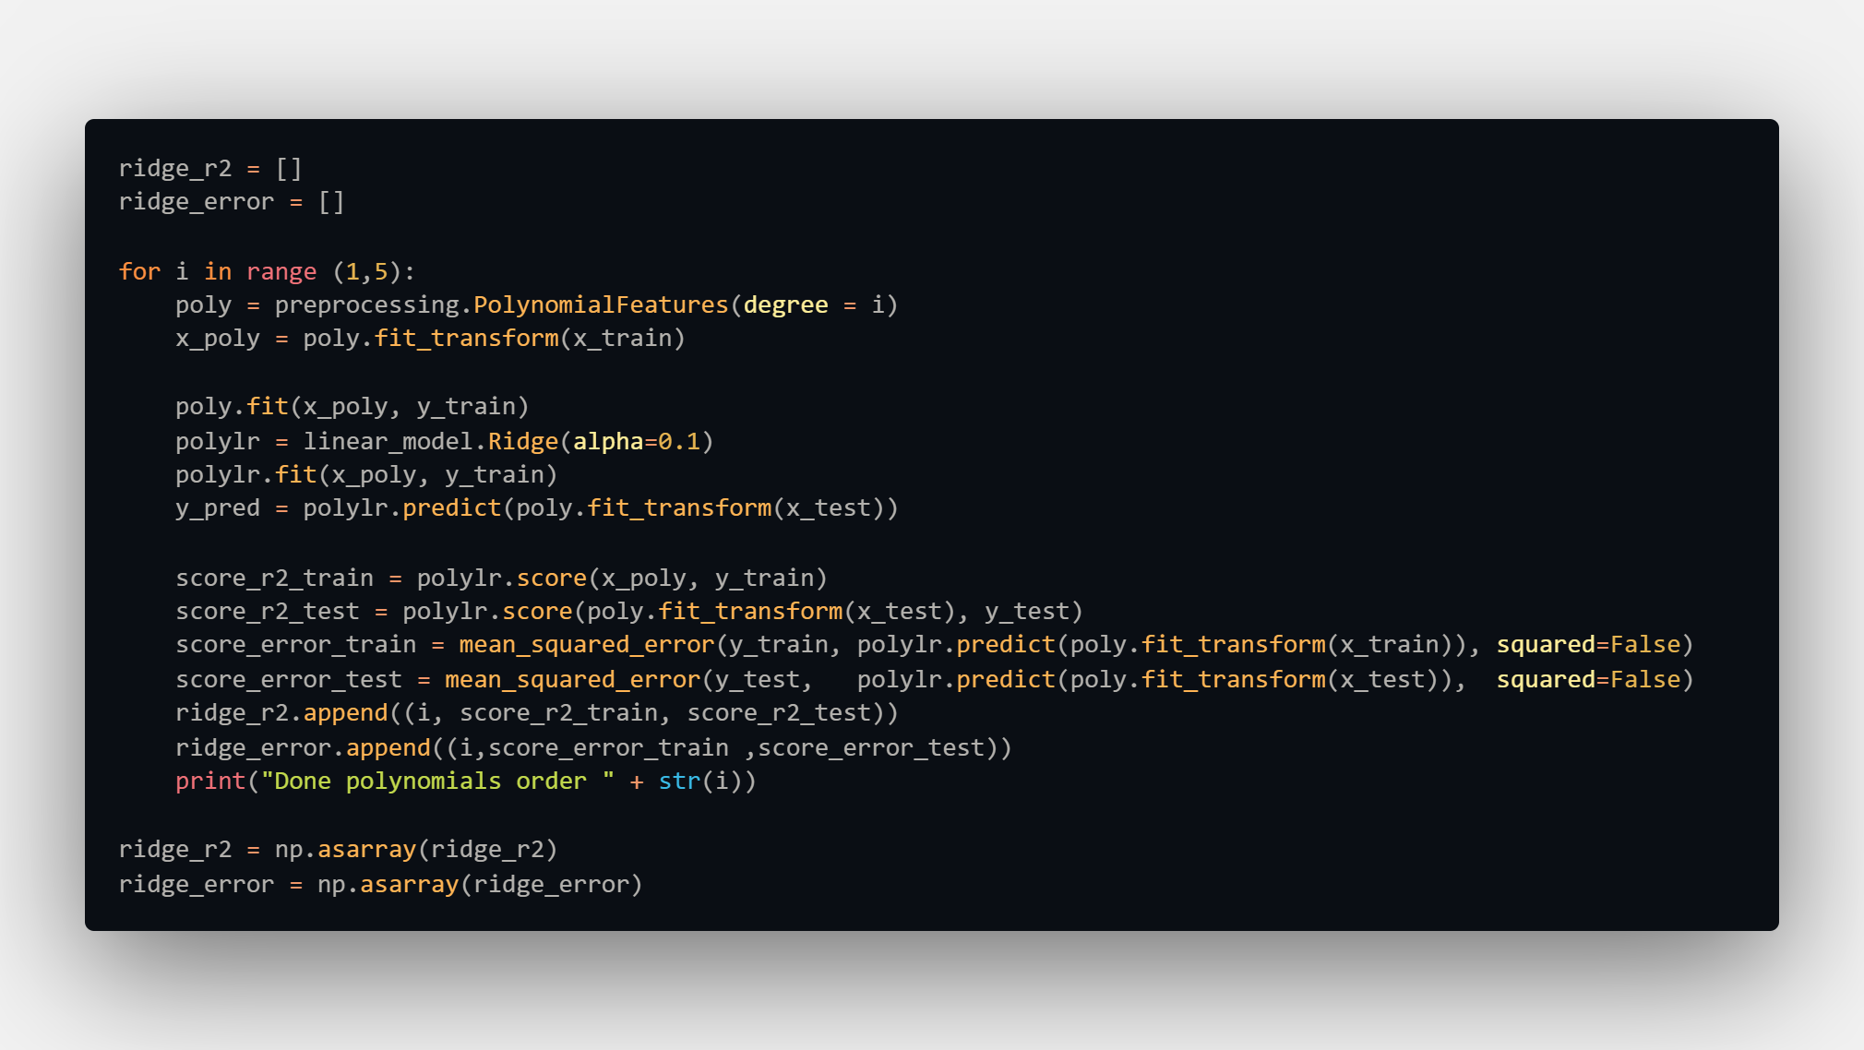

Slide 31
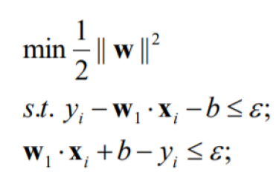
6.Support Vector Regression
SVR adalah algoritma yang dapat memungkinkan untuk memilih seberapa toleran kita terhadap kesalahan menggunakan margin kesalahan yang dapat diterima (ϵ)
Mathematical Model:
Mathematical Problem:

Slide 32
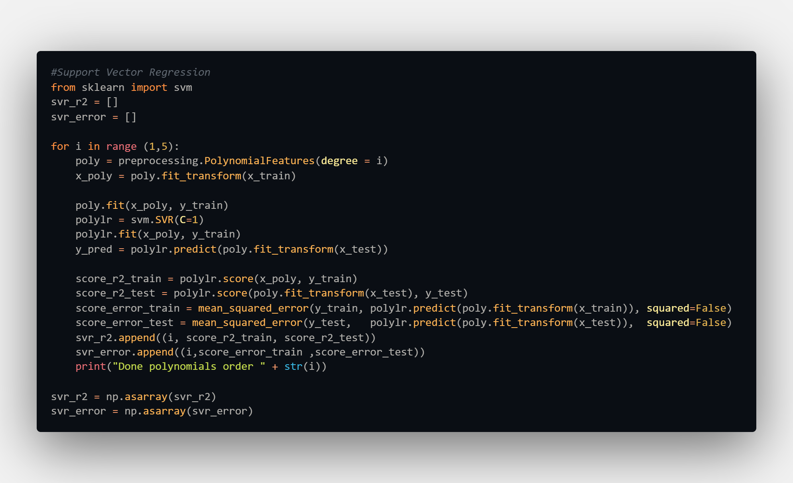

Slide 33
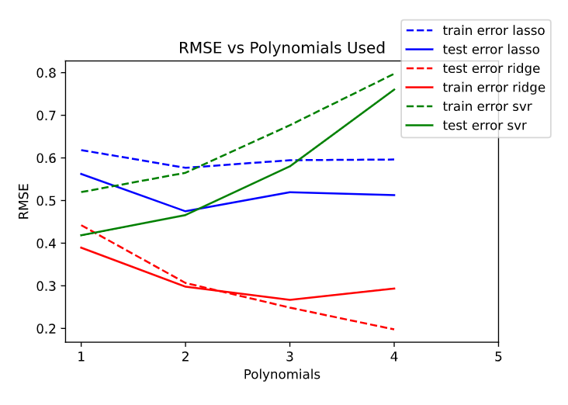
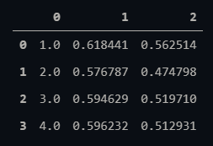
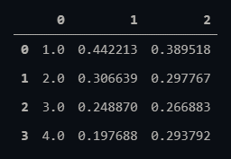
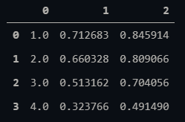
RMSE vs Polynomials Used Graph
Lassso Error
Ridge Error
SVR
Lasso
SVR Error
Ridge

Slide 34
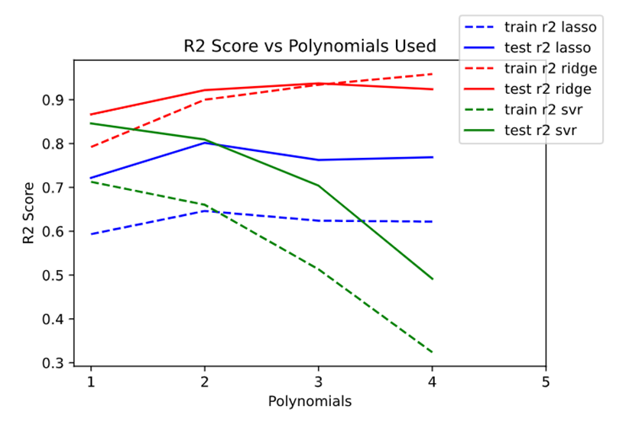
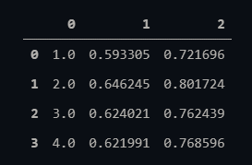
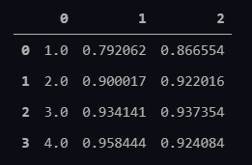
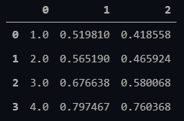
R2 vs Polynomials Used Graph
Lassso R2
Ridge R2
Ridge
Lasso
SVR R2
SVR

Slide 35
Analisis Hasil : Lasso, Ridge, & Support Vector Regression
Dari ketiga metode tersebut, Ridge Regression merupakan metode regresi yang terbaik karena memiliki nilai RMSE dan R2 yang paling bagus, diikuti dengan Lasso Regression dan yang paling buruknya adalah Support Vector Regression.
Kurva test dari regresi Support Vector dan Lasso cenderung mengikuti trainingnya, hanya dengan nilai error yang lebih buruk. Sedangkan untuk regresi jenis Ridge, terjadi crossing, dimana pada awal mulai memiliki nilai test error yang lebih baik dari trainingnya yang kemudian berubah menjadi nilai error testnya lebih buruk dari trainingnya.

Slide 36
Kesimpulan
Linear Regression dapat diterapkan pada dataset Fish Market untuk memprediksi jenis ikan dengan spesifikasi yang diberikan.
Penggunaan orde pada Polynomial Regression yang terlalu tinggi dapat menyebabkan Overfitting.
Regularization dapat digunakan untuk mengatasi Overfitting
Dari 19 model yang dibuat, Ridge Polynomial Regression merupakan model terbaik yang memiliki :
Train RMSE : 0.293
Test RMSE : 0.197
Train R2 : 0.958
Test R2 : 0.924

Slide 37
Thankyou 谢谢 Merci Terima Kasih ありがとう Danke Grazie
Obrigada Matur Nuwun ขอบคุณ Спасибо 감사합니다
Gratia Hatur Nuhun شكرا cam ơn Bedankt Ви благодарам
Hvala vam շնորհակալություaն Rahmat Takk skal du ha
Terima Kasih
Thankyou 谢谢 Merci Terima Kasih ありがとう Danke Grazie
Obrigada Matur Nuwun ขอบคุณ Спасибо 감사합니다
Gratia Hatur Nuhun شكرا cam ơn Bedankt Ви благодарам
Hvala vam շնորհակալություaն Rahmat Takk skal du ha

